Slide 1
Laboratório de Smart Contracts e Cryptocurrencies
Capítulo I - Plataforma Ethereum
Capítulo II - Smart Contracts (na prática)
Capítulo III - Projetos 1 - 10 (hands-on)

Slide 2
Laboratório de Smart Contracts e Cryptocurrencies
Capítulo I - Plataforma Ethereum
Capítulo II - Smart Contracts (na prática)
Capítulo III - Projetos 1 - 10 (hands-on)

Slide 3
CAPÍTULO I
PLATAFORMA BLOCKCHAIN
ETHEREUM

Slide 4
Diferenças entre a blockchain do Bitcoin e do Ethereum
Como Ethereum executa código em uma rede blockchain com a Ethereum Virtual Machine (EVM)
Como funciona o incentivo na rede
Como interagir com a plataforma Ethereum
Tipos de redes
O que vamos aprender neste capítulo?
Conceitos sobre a plataforma Ethereum.

Slide 5
Diferenças entre a blockchain do Bitcoin e do Ethereum
Como Ethereum executa código em uma rede blockchain com a Ethereum Virtual Machine (EVM)
Como funciona o incentivo na rede
Como interagir com a plataforma Ethereum
Tipos de redes
O que vamos aprender neste capítulo?
Conceitos sobre a plataforma Ethereum.

Slide 6
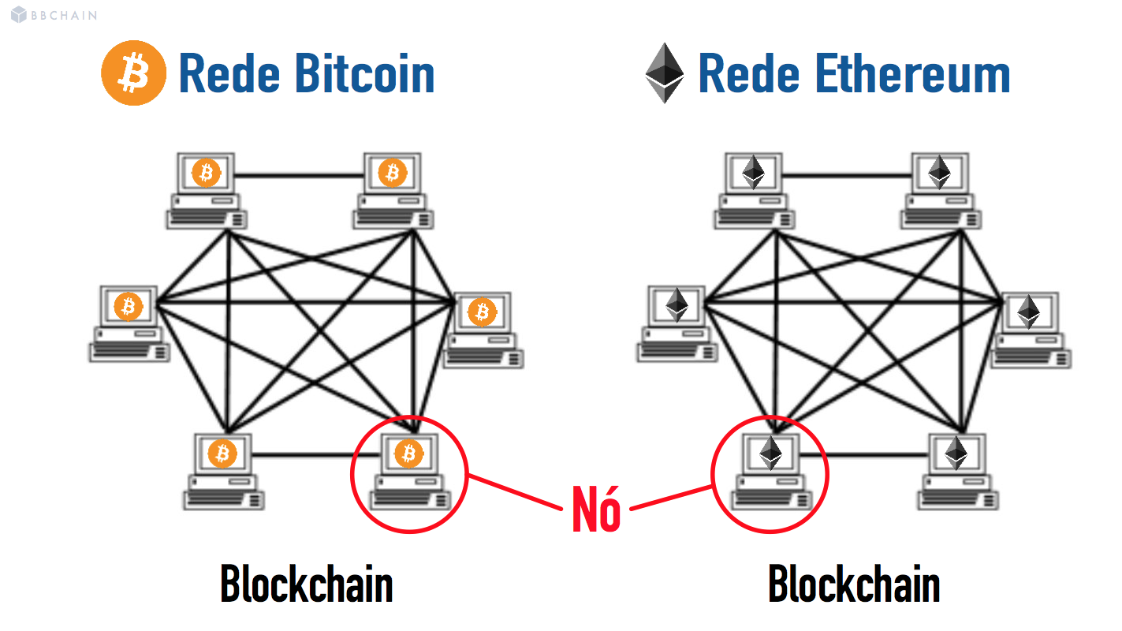
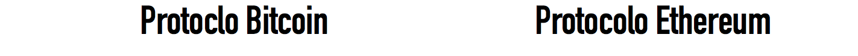
vs
Notes:
Ambas são uma rede de computadores rodando compartilhando blockchain

Slide 7
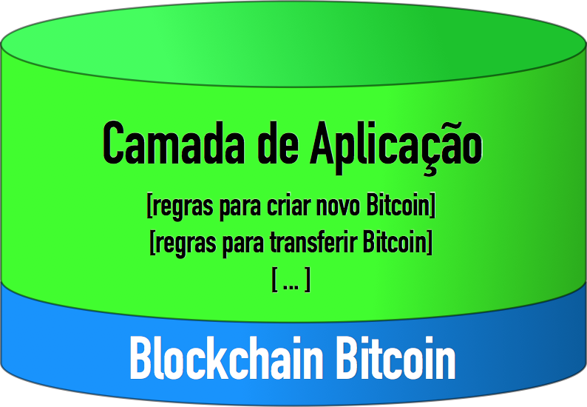
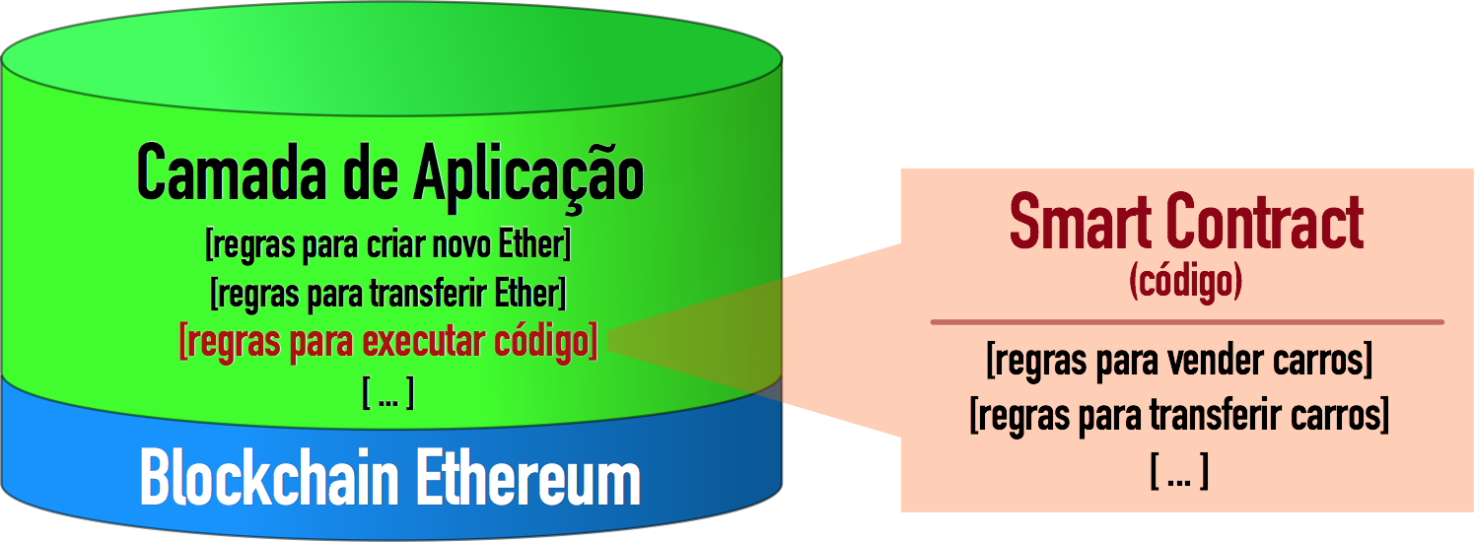
Blockchain com suporte a Smart Contract
Lógica da Plataforma
Plataforma Bitcoin
Lógica da Personalizada
Lógica da Plataforma
Capacidade de execução de código personalizado, permitindo implementar aplicações que vão além de operações de troca de moeda.
Plataforma Ethereum

Slide 8
Sabemos quais são as similaridades e diferenças entre as plataformas blockchain do Bitcoin e do Ethereum!
A camada de aplicação implementa regras para a criação e a transferência de cripotomoedas em uma blockchain.
A camada de aplicação implementa regras para a criação e a transferência de cripotomoedas em uma blockchain

Slide 9
Sabemos quais são as similaridades e diferenças entre as plataformas blockchain do Bitcoin e do Ethereum!
A camada de aplicação implementa regras para a criação e a transferência de cripotomoedas em uma blockchain.
A camada de aplicação implementa regras para a criação e a transferência de cripotomoedas em uma blockchain
& A camada de aplicação implementa regras para a execução de códigos/programas personalizados em todos os nós da rede.

Slide 10
Diferenças entre a blockchain do Bitcoin e do Ethereum
Como Ethereum executa código em uma rede blockchain com a Ethereum Virtual Machine (EVM)
Como funciona o incentivo na rede
Como interagir com a plataforma Ethereum
Tipos de redes
O que vamos aprender neste capítulo?
Conceitos relacionados a plataforma Ethereum.

Slide 11
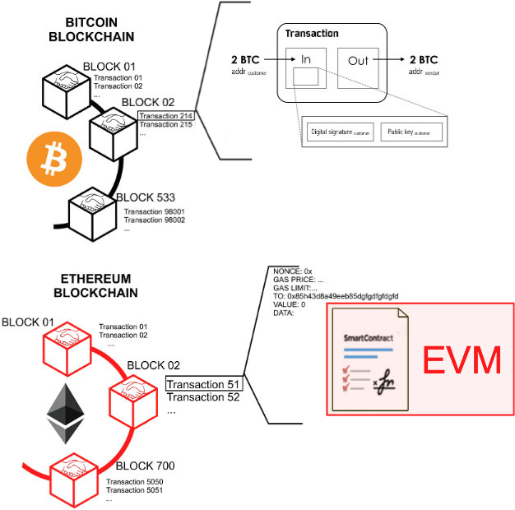
Ethereum Virtual Machine (EVM)
Cada nó da rede Ethereum possui uma EVM, similar uma Java Virtual Machine (JVM)
A EVM recebe bytecodes enviados junto às transações e executa-os em todos os nós da rede.
Notes:
Além do protocolo de comunicação… a principal diferença entre o Bitcoin e o Ethereum é que o Ethereum tem a capacidade de execução de qualquer tipo de instrução, não sendo restrito apenas à operações de troca de moeda. Isso é possível pq Ethereum tem uma EVM

Slide 12
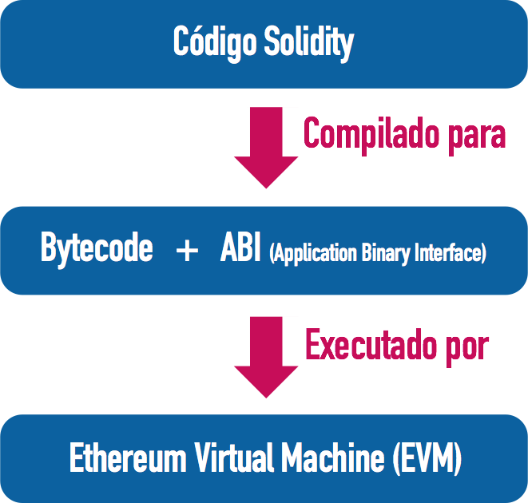
Ethereum Virtual Machine (EVM)
Ethereum suportam apenas a linguagem Solidity (sintaxe similar ao do Javascript).
O código fonte Solidity é compilado para bytecode e uma interface ABI.
Notes:
Além do protocolo de comunicação… a principal diferença entre o Bitcoin e o Ethereum é que o Ethereum tem a capacidade de execução de qualquer tipo de instrução, não sendo restrito apenas à operações de troca de moeda. Isso é possível pq Ethereum tem uma EVM

Slide 13
vs
EVM
EVM
EVM
EVM
EVM
EVM
Notes:
Ambas são uma rede de computadores rodando compartilhando blockchain

Slide 14
Entendemos como a rede Ethereum consegue executar código personalizado em uma blockchain!

Slide 15
Entendemos como a rede Ethereum consegue executar código personalizado em uma blockchain!
Blockchain
Developer
Nó da rede Blockchain
Rede Blockchain
Nó da rede Blockchain
Nó da rede Blockchain
Nó da rede Blockchain
Nó da rede Blockchain
Nó da rede Blockchain

Slide 16
Diferenças entre a blockchain do Bitcoin e do Ethereum
Como Ethereum executa código em uma rede blockchain com a Ethereum Virtual Machine (EVM)
Como funciona o incentivo na rede
Como interagir com a plataforma Ethereum
Tipos de redes
O que vamos aprender neste capítulo?
Conceitos relacionados a plataforma Ethereum.

Slide 17

Como incentivar a rede Ethereum a executar código na EVM?
Processo de execução demanda recurso de máquina;
Não seria justo que um código que demanda 1 instrução de máquina custe o mesmo que uma código que demanda 1 milhão de instruções de máquina.
Pensando nisso, foi criado o conceito de Gas.
Gas: É uma taxa cobrada para a execução de código nas EVM dos nós da rede.
A quantidade de Gas é calculada com base na complexidade computacional do código.
Notes:
Além do protocolo de comunicação… a principal diferença entre o Bitcoin e o Ethereum é que o Ethereum tem a capacidade de execução de qualquer tipo de instrução, não sendo restrito apenas à operações de troca de moeda. Isso é possível pq Ethereum tem uma EVM

Slide 18
Diferenças entre a blockchain do Bitcoin e do Ethereum
Como Ethereum roda código em uma rede blockchain com a Ethereum Virtual Machine (EVM)
Como funciona o incentivo na rede
Como interagir com a plataforma Ethereum
Tipos de redes
O que vamos aprender neste capítulo?
Conceitos relacionados a plataforma Ethereum.

Slide 19
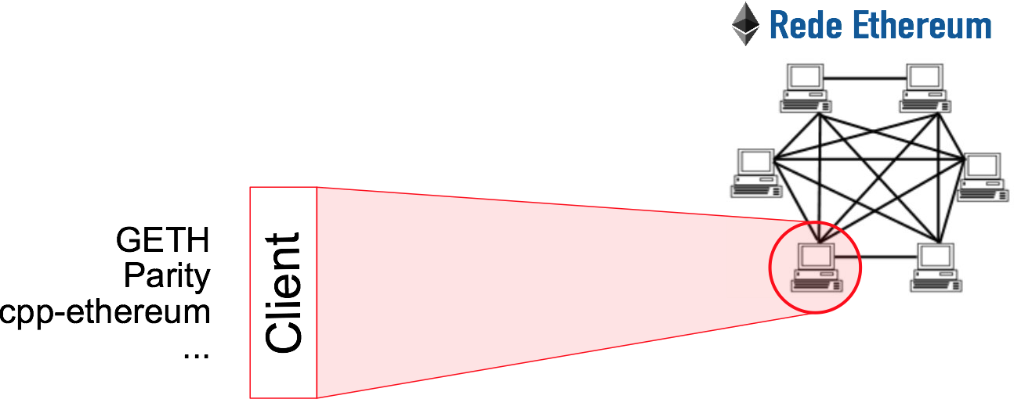
Como fazer parte da rede Ethereum
Roda o protocolo Ethereum e a EVM no computador
EVM
EVM
EVM
EVM
EVM
EVM
http://ethdocs.org/en/latest/ethereum-clients/choosing-a-client.html
Notes:
O Client é basicamente um software que implementa as regras do jogo definidos pelo protocolo Ethereum

Slide 20
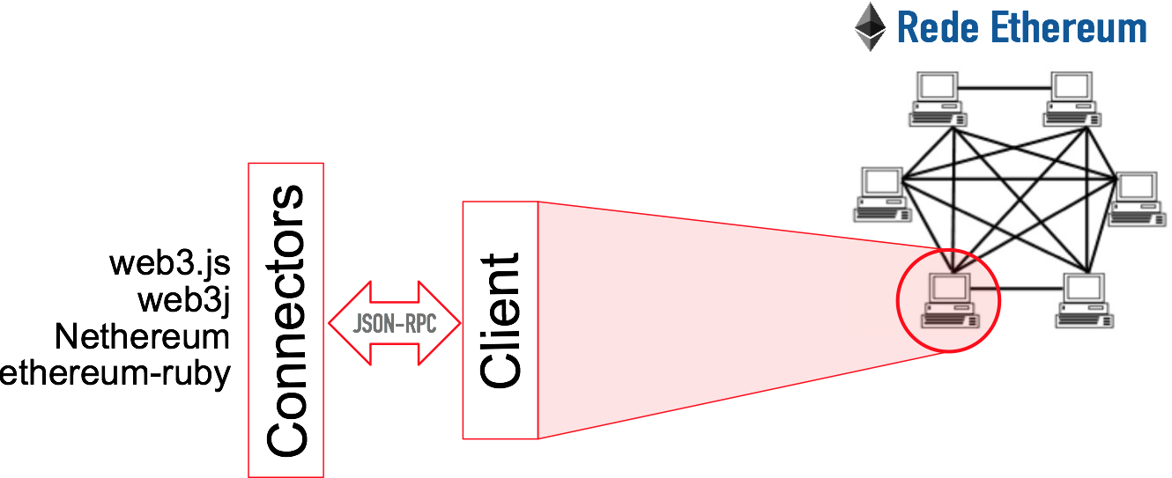
Como interagir com uma Rede Ethereum
Para programadores
http://ethdocs.org/en/latest/connecting-to-clients/index.html#connecting-to-clients
Notes:
Mas para eu acessar as funções da rede Ethereum, como consultar o saldo ou enviar uma nova transação, nós precisamos de um conector
Esses conectores facilitam o desenvolvimento de programas que interagem com a blockchain

Slide 21
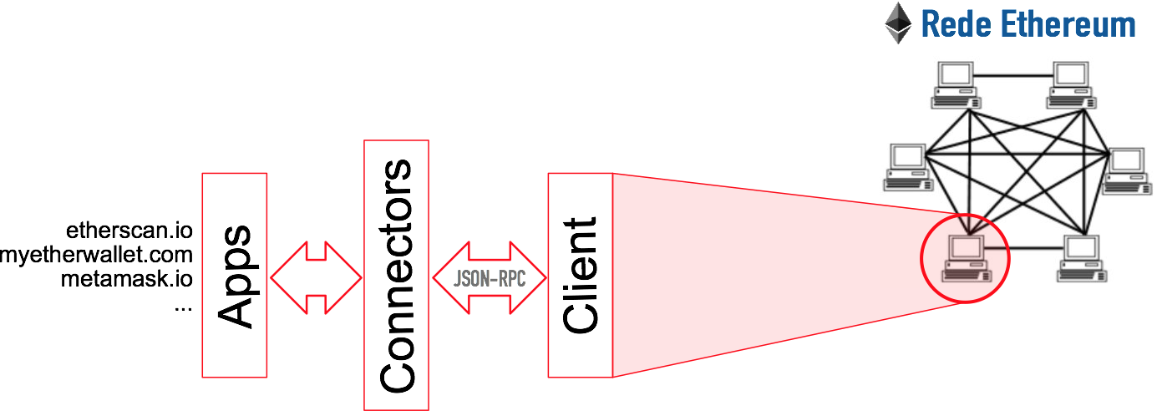
Como interagir com uma Rede Ethereum
Para não programadores

Slide 22
Como interagir com uma Rede Ethereum
JDBC Driver / web3.js
MySQL Workbench / myetherwallet.com
MySQL / GETH
Host / Nó

Slide 23
Entendemos quais elementos podemos usar para interagir com a plataforma Ethereum!

Slide 24
Entendemos quais elementos podemos usar para interagir com a plataforma Ethereum!
JDBC Driver / web3.js
MySQL Workbench / myetherwallet.com
MySQL / GETH
Host / Nó
EVM
EVM
EVM
EVM
EVM
EVM

Slide 25
Diferenças entre a blockchain do Bitcoin e do Ethereum
Como Ethereum executa código em uma rede blockchain com a Ethereum Virtual Machine (EVM)
Como funciona o incentivo na rede
Como interagir com a plataforma Ethereum
Tipos de redes
O que vamos aprender neste capítulo?
Conceitos relacionados a plataforma Ethereum.

Slide 26
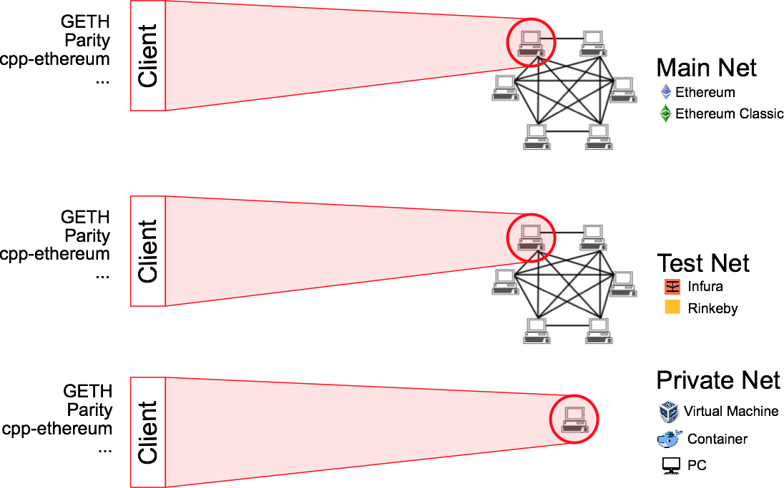
Redes Ethereum
...

Slide 27
A plataforma Ethereum facilita o desenvolvimento e a execução de aplicações descentralizadas em uma Blockchain (pública ou privada).

Slide 28

Diferenças entre a blockchain do Bitcoin e do Ethereum
Como Ethereum executa código em uma rede blockchain com a Ethereum Virtual Machine (EVM)
Como funciona o incentivo na rede
Como interagir com a plataforma Ethereum
Tipos de redes
O que vamos aprender neste capítulo?
Conceitos sobre a plataforma Ethereum.
Checkpoint

